Slide 1

Lockify: Almacenamiento seguro de contraseñas y documentos
Innovación en gestión personal de credenciales

Slide 2


Descripción del proyecto
Aplicación web para guardar contraseñas y documentos personales (DPI, pasaporte, títulos).
Usuarios que requieren alta seguridad y accesibilidad.

Slide 3
Funcionalidad principal
CRUD de contraseñas y documentos
Subida, descarga y eliminación de archivos
Autenticación facial
Traducción de etiquetas
Lectura en voz alta (accesibilidad)

Slide 4
Servicios utilizados (I)
AWS Lambda: Serverless, escalable y pago por uso. Lógica CRUD y llamadas a servicios externos.
Amazon API Gateway: Gestión de endpoints REST → Lambda.
Docker: Contenerización para pruebas locales y empaquetado de Lambdas complejas.

Slide 5
Servicios utilizados (II)
EC2 + ELB: EC2 para hosting del frontend y microservicios (/auth, /files, /credentials).
Load Balancer: Balanceo de tráfico y alta disponibilidad.
RDS (MySQL/Aurora): Almacenamiento de usuarios, metadatos y contraseñas cifradas.
S3: Almacenamiento de archivos de usuario organizados por carpeta.

Slide 6
Servicios utilizados (III)
Rekognition: Registro y verificación facial.
Translate: Traducción neuronal de etiquetas.
Polly: Síntesis de voz para accesibilidad.
Secrets Manager: Gestión centralizada y cifrado de claves y contraseñas.

Slide 7
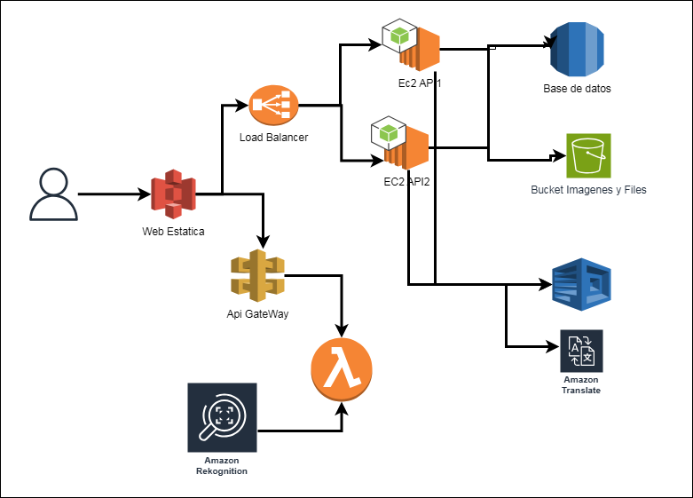
Arquitectura del proyecto

Slide 8
Presupuesto estimado (mensual)
Servicio | Uso estimado | Costo aproximado (USD)
EC2 | 750 horas | 8.50
Load Balancer | Tráfico moderado | 16.00
RDS | 750 h + almacenamiento | 15.00
S3 | 10 GB almacenamiento | 1.00
API Gateway | 1 M peticiones | 3.50
Lambda | 3 M invocaciones | 1.00
Rekognition | 1 000 análisis faciales | 10.00
Translate | 500 000 caracteres | 1.00
Polly | 1 000 000 caracteres | 1.00
Secrets Manager | 10 secretos gestionados | 5.00
Total aproximado |  | ≈ 62.00

Slide 9
Objetivos
General: Desarrollar una aplicación web que permita a los usuarios guardar de forma segura sus contraseñas y documentos mediante autenticación facial.
Específicos:
Implementar la lógica de alta, baja, consulta y modificación de contraseñas y documentos.
Asegurar el almacenamiento de archivos y datos mediante cifrado y políticas de acceso.
Integrar reconocimiento facial para fortalecer la autenticación de usuarios.
Ofrecer opciones de traducción de etiquetas y lectura en voz alta como valor añadido.
Documentar la arquitectura, el presupuesto y la investigación de cada servicio AWS utilizado.

Slide 10
Flujo del proyecto
Flujo de registro y autenticación
Gestión de contraseñas: cifrado en repositorio seguro
Almacenamiento de documentos: S3 + metadatos en RDS
Accesibilidad: traducción y lectura en voz alta

Slide 11
Investigación de servicios
Lambda: Ejecución de código serverless. Uso para CRUD y llamadas a servicios. Modelo: $0.20 por 1 M solicitudes + $0.00001667 por GB‑segundo.
API Gateway: Gestión de APIs REST. Modelo: $3.50 por millón de peticiones.
Docker: Contenerización y pruebas locales.

Slide 12
Investigación de servicios
EC2: Máquinas virtuales en la nube para endpoints.
ELB: Balanceo de tráfico y escalabilidad.
RDS: Base de datos relacional MySQL/Aurora.
S3: Almacenamiento de objetos estático y dinámica.

Slide 13
Investigación de servicios
Rekognition: Visión computacional para reconocimiento facial.
Translate: Traducción automática neuronal.
Polly: Síntesis de voz natural.
Secrets Manager: Gestión y cifrado de secretos.

Slide 14

Cierre
Lockify es una solución moderna, segura y accesible para proteger datos sensibles. Aprovecha servicios de AWS para escalar fácilmente y mantenerse seguro sin complicaciones.

